Slide 1

MATA KULIAH : Teori Bahasa dan Automata
KODE MATA KULIAH/SKS : TI0102 / 2 sks
KURIKULUM : 2017
VERSI : 0.1

Slide 2
Minggu 12 Pertemuan 12

Slide 3
KEMAMPUAN AKHIR YANG DIHARAPKAN
Mahasiswa mampu menjelaskan Regular Set, Context Free Grammar (CFG), dan Context Free Language (CFL)

Slide 4
MATERI POKOK
Greibach Normal Form

Slide 5
SUMBER PUSTAKA
Xavier, S. P. (2005). Theory of Automata, Formal Language, and Computation. New Age International (P)
Gurari, E. (1989). An Introduction to the Theory of Compilation. Computer Science Press.
Hopcroft, J. E., Motwani, R., & Ullman, J. D. (2007). Introduction to automata theory, languages, and computation. Pearson/Addison Wesley.
Dirgantara, H. B. (2016). Pengantar Teori Bahasa dan Automata: Merancang Automaton dengan JFLAP. Yogyakarta: Teknosain.

Slide 6
Pendahuluan
Bentuk normal Greibach adalah grammar yang digunakan pada mesin automaton yang disebut pushdown automata. Greibach Normal Form dikemukakan pertama kali oleh Sheila Greibach, memiliki beberapa konsekuensi yang menarik.

Slide 7
Pendahuluan
Suatu produksi grammar disebut sudah berbentuk GNF apabila aturan produksi berbentuk A → ax, dengan a ϵ T dan x ϵ V*. Pada grammar GNF, setiap produksi memiliki satu simbol terminal saja atau satu simbol terminal diikuti oleh rangkaian variabel. Untuk dapat membuat GNF, setiap grammar harus sudah berbentuk CNF dan tidak memiliki simbol yang tidak berguna, serta tidak memilik produksi ɛ.

Slide 8
Pendahuluan
Bentuk normal Greibach digunakan pada mesin automaton, yaitu pushdown automaton. Mesin ini membaca aturan produksi grammar yang sudah GNF untuk menentukan suatu string diterima atau ditolak oleh pushdown automaton.

Slide 9
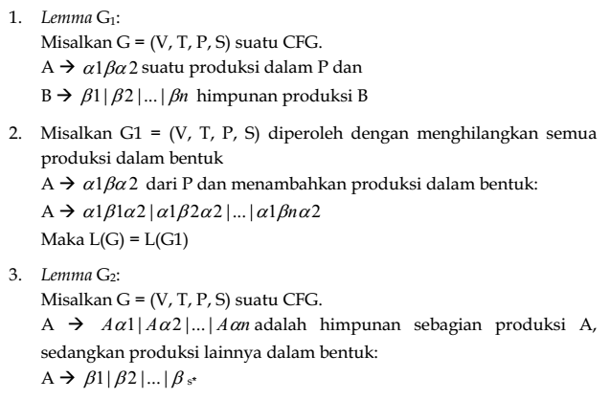
Algoritma Pembentuk GNF

Slide 10
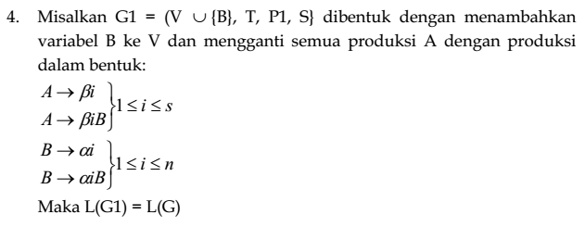
Algoritma Pembentuk GNF

Slide 11
Eliminasi langsung rekursif kiri sehingga tanpa ɛ
Before
A → Aa | b
After
A → bZ | b
Z → aZ | a
Remove the rule with direct left recursion, and create a new one with recursion on the right

Slide 12
Eliminasi langsung rekursif kiri sehingga tanpa ɛ
Before
A → Aa | Ab | b | c
After
A → bZ | cZ | b | c
Z → aZ | bZ | a | b
Remove the rules with direct left recursion, and create new ones with recursion on the right

Slide 13
Eliminasi langsung rekursif kiri sehingga tanpa ɛ
Before
A → AB | BA | a
B → b | c
After
A → BAZ | aZ | BA | a
Z → BZ | B
B → b | c

Slide 14
Contoh
Konversikan aturan produksi berikut ini menjadi GNF: S → CA A → a | b B → b | AC C → BD | c D → AB | d

Slide 15
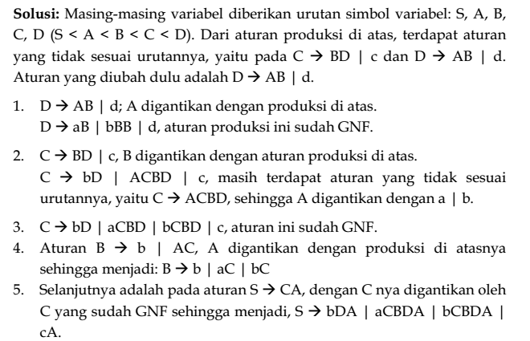
Solusi

Slide 16
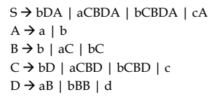
Bentuk Akhir contoh 1

Slide 17
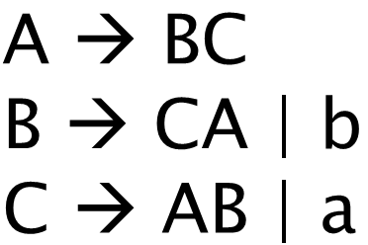
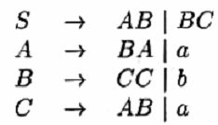
Kuis (download di http://bit.ly/automata12)
Ubahlah CFG berikut ke dalam Greibach Normal Form (GNF)
1.
2.

Slide 18


